Slide 1
PREGLED METODA ZA UPRAVLJANJE PREKIDAČKIM RELUKTANTNIM MOTOROM BEZ UPOTREBE SENZORA POZICIJE

Slide 2
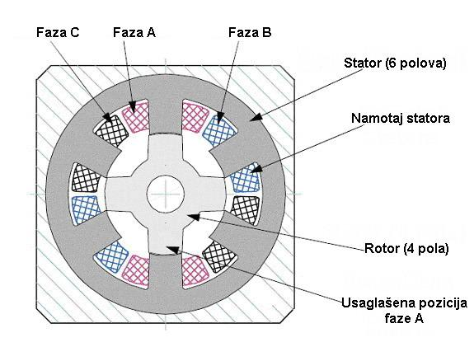
UPRAVLJANJE PREKIDAČKIM RELUKTANTNIM MOTOROM

Slide 3
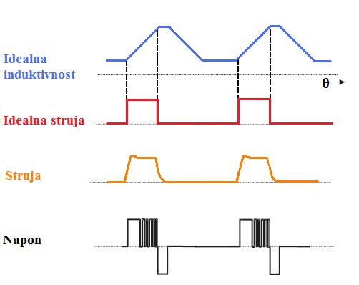
Karakteristični talasi za slučaj rada SRM-a pri malim brzinama

Slide 4
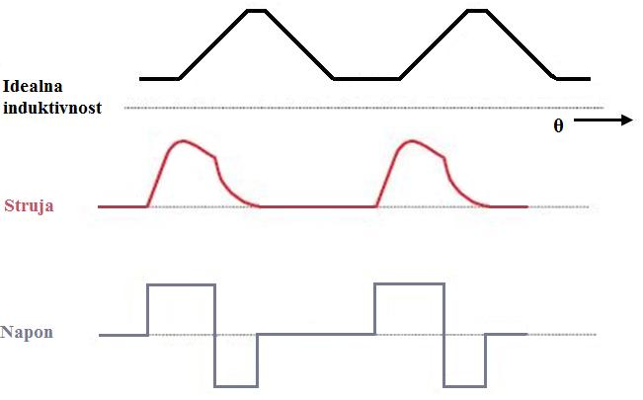
Karakteristični talasi za slučaj rada SRM-a pri velikoj brzini
( Jednoimpulsni režim rada)

Slide 5
KONTROLA PREKIDAČKOG RELUKTANTNOG MOTORA BEZ SENZORA POLOŽAJA
Open-Loop metoda
Procjena pozicije rotora zasnovana na modelu
Procjena pozicije rotora koristeći procjenu obuhvatnog fluksa
Procjena pozicije rotora injektiranjem strujnih impulsa
Procjena pozicije rotora injektiranjem modulisanog signala
Procjena pozicije rotora upotrebom neuronskih mreža
Procjena pozicije rotora Fuzzy kontrolom

Slide 6
Procjena pozicije rotora koristeći procjenu obuhvatnog fluksa
Blok dijagram Hedlund-ove metode

Slide 7
Procjena pozicije rotora injektiranjem strujnih impulsa
Procjena pozicije rotora injektiranjem modulisanog signala
Oscilator

Slide 8
Procjena pozicije rotora upotrebom neuronskih mreža
Ulazi - struje i obuhvatni fluksevi,
Izlaz- pozicija rotora.
Broj slojeva je obično jedan, dok broj neurona u skrivenim slojevima može biti od 9 do 15.
Broj neurona u skrivenim slojevima zavisi od aktivacione i osnovne funkcije.

Slide 9
Procjena pozicije rotora Fuzzy kontrolom
Kod Fuzzy logičkih kontrolera informacije mogu biti predstavljene u dva različita oblika:
- objektivne informacije (iskazuju se matematičkim modelima i jednačinama)
- subjektivne informacije (prezentuju se lingvističkim pravilima i potrebama dizajna).

Slide 10
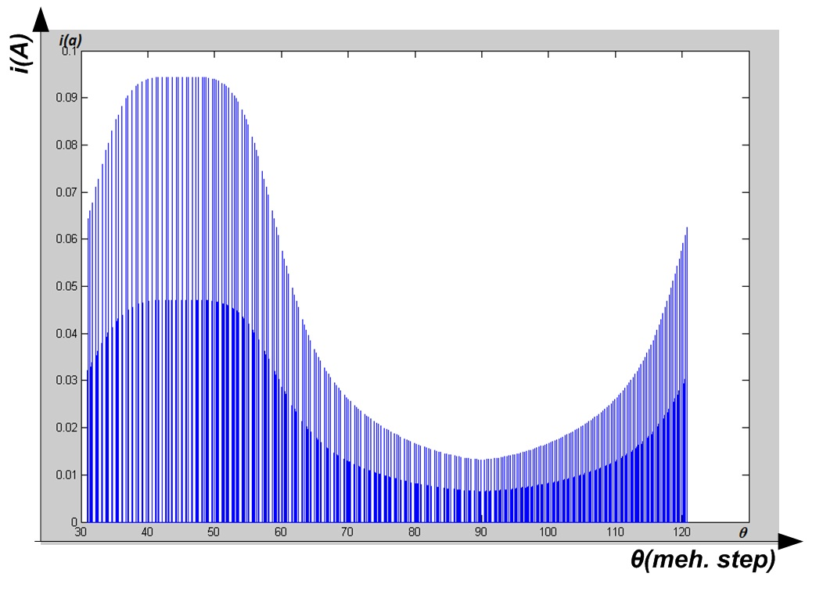
SIMULACIJA PROCJENE POZICIJE ROTORA KORISTEĆI INJEKTIRANJE STRUJNIH IMPULSA
Injektirani strujni impulsi pri brzini od 500 ob/min.

Slide 11
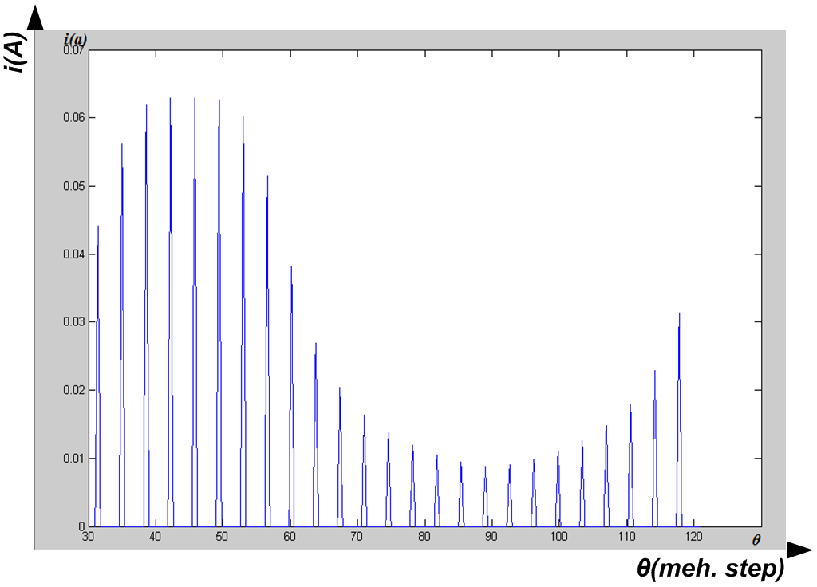
Injektirani strujni impulsi pri brzini od 6000 ob/min.

Slide 12
HVALA VAM NA PAŽNJI

